Slide 1

Bachelorstudiengang Politikwissenschaft für das Lehramt
Kernfach: 90 LP Modul
Zweitfach: 60 LP Modul
Politikdidaktik: 7 LP

Slide 2
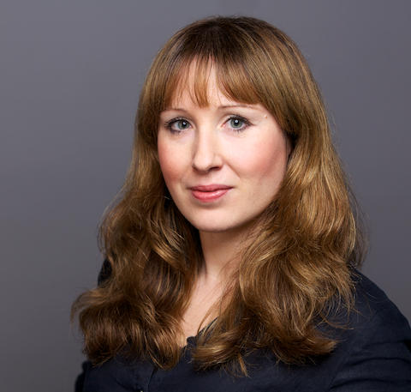
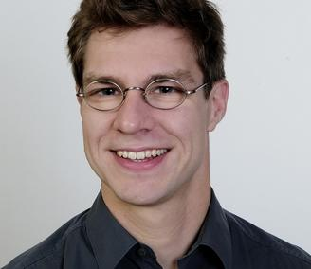
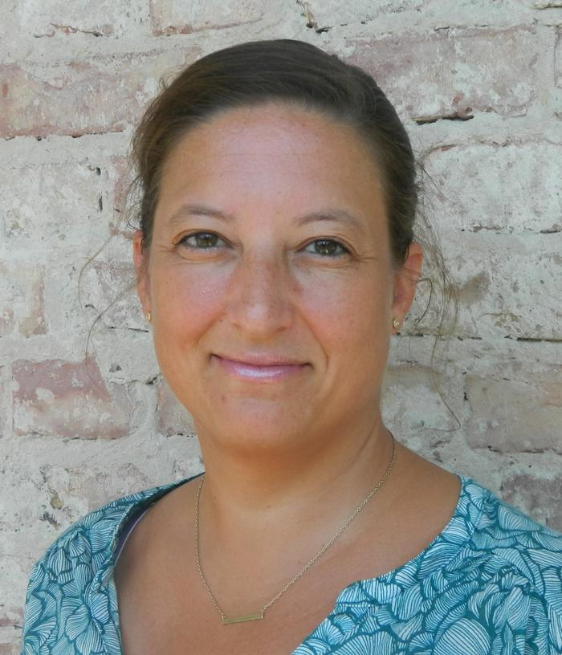
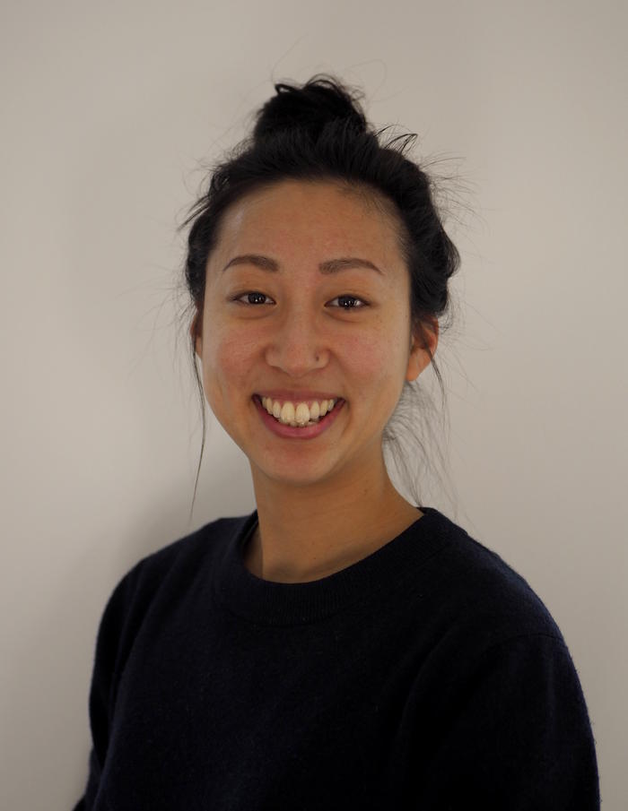
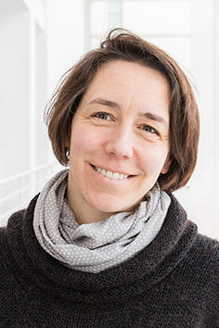
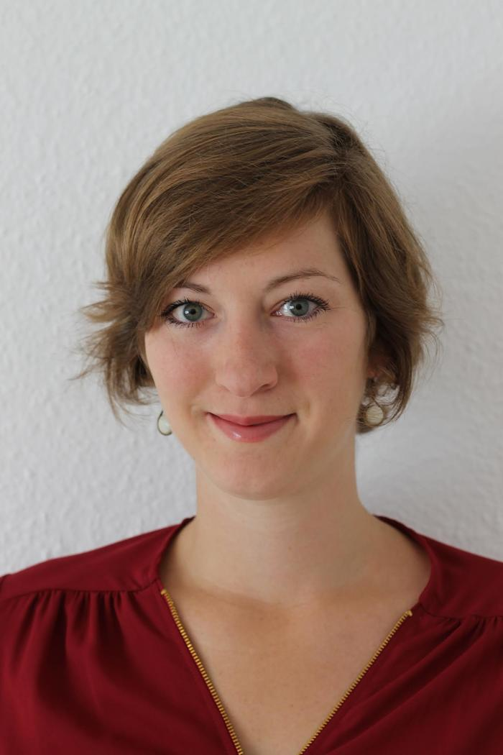
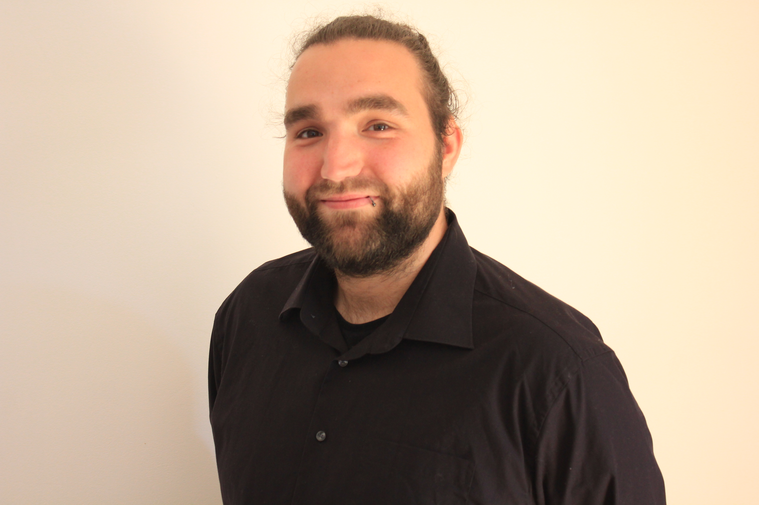
Der Arbeitsbereich Politikdidaktik / Politische Bildung
Professur
Prof. Dr. Sabine Achour
Sekretariat
Sandra Hamilton-Mansour
Lehrkräfte für besondere Aufgaben
Dr. Dominique Miething
Dr. Katharina Röll-Berge
Myoung-Le Seo
Katharina Studtmann
Wissenschaftliche Mitarbeiter*innen
Anja Höppner (Elternzeit)
Till Herold
Annemarie Jordan

Slide 3

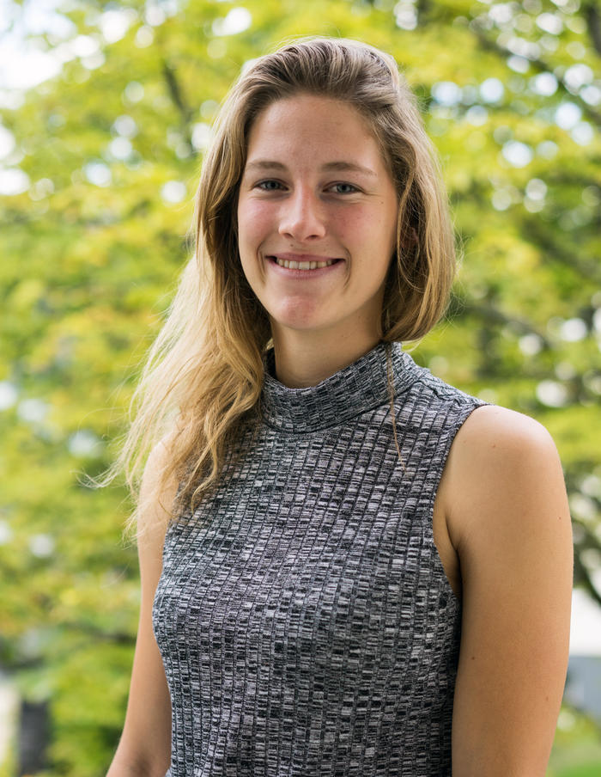
Der Arbeitsbereich Politikdidaktik / Politische Bildung
Studentische Mitarbeiter*innen
Simon Kober (Tutor der DSE)
Anna Schnepper
Anna Scherrer (Mentoring Qualifizierung)
Vivian Wolffram
Kontakt: stud-beratung-politik@dse.fu-berlin.de

Slide 4
Womit beschäftigt sich der Studiengang?
Politische Bildung („Sozialkunde“) war immer schon auch ein politikwissenschaftliches Studium
Studierende sollten sich also auf alle Fälle für Politik und für Politikwissenschaft interessieren
Interesse an ihrem zukünftigen Berufsfeld (Schule) haben, d.h. gerne mit Jugendlichen zusammenarbeiten, gerne anderen etwas erklären, usw.
Politische Bildung als Herausforderung für die Zukunft der Demokratie wahrnehmen

Slide 5
Womit beschäftigt sich der Studiengang?
fachliche Grundlage für Lehrer*innen der politischen Bildung
Lehramt macht einen viersemestrigen Lehramtsmaster notwendig
Es folgt das Referendariat (derzeit 18 Monate)
BA ist berufsqualifizierend auch für Berufe außerhalb des Lehramtes
BA qualifiziert auch für andere Masterstudiengänge der Politikwissenschaft

Slide 6
Welche Kompetenzen erwerben Sie im Studium ?
Wissen über unterschiedliche Politikfelder
die Arbeitsbereiche am Otto-Suhr-Institut für Politikwissenschaft
  1. Grundlagen
  Politische Theorie und Ideengeschichte; Politik und Recht; Gender und Diversity; Methoden empirischer Sozialforschung; Politikdidaktik/Politische Bildung
  2. Bundesrepublik Deutschland und Vergleich
  Politisches System der Bundesrepublik Deutschland; Politische Soziologie; Deutschland und Frankreich; Umwelt- und Klimapolitik; Friedens- und Konfliktforschung
  3. Internationale Beziehungen
  Internationale Beziehungen; Internationale Politische Ökonomie; Europäische Integration
  4. Regionalstudien
  Maghreb, Mashreq und Golf; China und Ostasien; Osteuropa und Russland; Politische Systeme Nordamerikas; Lateinamerika
Methoden wissenschaftlichen Arbeitens, speziell jene der Politikwissenschaft

Slide 7
Übersicht: Politikwissenschaft für das Lehramt Kernfach (90LP)
Einführungsbereich im Umfang von 15 LP
Einführung in die Politikwissenschaft und
Einführung in die Methoden wissenschaftlichen Arbeitens
Grundlagenbereich I im Umfang von 35 LP
Theoretische und rechtliche Grundlagen der Politik
Politisches System und politische Soziologie der Bundesrepublik Deutschland
Theorie, Empirie und Geschichte der Internationalen Beziehungen
Grundlagenbereich II (1 von 5 Wahlpflichtmodulen sind zu wählen)
Internationale Politische Ökonomie
Regionale Politikanalyse
Friedens- und Konfliktforschung
Europäische Integration
Regionale Politikfeldanalyse, insbesondere Umweltpolitik
Vertiefungsbereich (2 von 3 Modulen sind zu wählen)
Politische Theorie
Politische Systeme und Vergleich
Internationale Beziehungen

Slide 8
Einführungsbereich (15 LP)
Studienbereiche und Module | LP | LV Art | SWS | Prüfungsleistung
Einführungsbereich | 15
Einführung in die Politikwissenschaft | 5 | 1 V | 2 | Keine
Einführung in die Methoden wissenschaftlichen Arbeitens | 10 | 1 V 1 PS/MWA | 2 2 | Klausur
Hinweis: „PS MWA“ existiert so nicht! Wird in Verbindung mit 2-stündigem Proseminar aus Grundlagenbereich I oder II besucht. Siehe nächste Folie.
Die „aktive Teilnahme“ kann in den Veranstaltungen durch Protokolle oder Kurzreferate eingefordert werden (zusätzlich zu Prüfungsleistung)
(Achtung: Für den Monobachelor werden Tutorien angeboten, nicht zwingend notwendig für LA-Studierende)

Slide 9
Proseminar/
Methoden wissenschaftlichen Arbeitens
PS/MWA: vierstündiges Seminar,
thematisch mit Proseminar eines weiteren (frei
wählbaren) Moduls aus dem Grundlagenbereich I oder II
verzahnt (soll Grundlagen wissenschaftlichen Arbeitens
anhand eines konkreten Themas vermitteln)
vermittelt Kenntnisse sowohl in den Methoden wissenschaftlichen Arbeitens wie auch zum ausgewählten konkreten Thema; zählt daher mit je 2 SWS zu zwei Modulen:
zum Pflichtmodul „Einführung in die Methoden wissenschaftlichen Arbeitens“ als Proseminar mit (regelmäßiger, aktiver) Teilnahme
zu einem anderen Modul aus dem Grundlagenbereich I oder II als Proseminar mit schriftlicher Leistung
(wird über Campus Management mitgeleitet.)

Slide 10
Grundlagenbereich I (35 LP)
Studienbereiche und Module | LP | LV Art | SWS | Prüfungsleistung
Grundlagenbereich I | 35
Theoretische und rechtliche Grundlagen der Politik | 15 | 2 V 1 PS | 2+2 2 | KL oder HA oder Referat-Ausarbeitung
Politisches System oder politische Soziologie der BRD | 10 | 1 V (alternativ) 1 PS | 2 2 | Wie oben
Theorie, Empirie und Geschichte der internationalen Beziehungen | 10 | 1 V 1 PS | 2 2 | Wie oben

Slide 11
Die Wahlpflichtmodule
(Grundlagenbereich II)
Studienbereiche und Module | LP | LV Art | SWS | Prüfungsleistung
Grundlagenbereich II (1 von 5) | 10
Internationale Politische Ökonomie | 10 | 1 V 1 PS | 2 2 | Wie oben
Politikfeldanalyse, insb. Umweltpolitik | 10 | 1 V 1 PS | 2 2 | Wie oben
Friedens- und Konfliktforschung | 10 | 1 V 1 PS | 2 2 | Wie oben
Europäische Integration | 10 | 1 V 1 PS | 2 2 | Wie oben
Regionale Politikanalyse | 10 | 1 V 1 PS | 2 2 | Wie oben

Slide 12
Grundlagenbereich I & II
Empfehlung: Rahmenlehrplanorientierte Schwerpunkte setzen
Vorlesung und PS müssen in einem Bereich liegen
(zeitliche Trennung möglich)

Slide 13
Aufbaumodule - Vertiefung
Studienbereiche und Module
Vertiefungsbereich (2 von 3)
Vertiefung Politische Theorie
Vertiefung Politische Systeme und Vergleich
Vertiefung der Internationalen Beziehungen
eine Hausarbeit entspricht ca. 6000 Wörtern, ca. 25 Seiten

Slide 14
Zu Beachten
Mindestens 2 Prüfungsleistungen im Grundlagenbereich I und II müssen in Form von Hausarbeiten erbracht werden.
Bis auf die Veranstaltungen des Einführungsbereichs, die im ersten Semester absolviert werden sollten, kann die Reihenfolge der Module aus dem Grundlagenbereich frei gewählt werden.

Slide 15
Bachelorarbeit
Bestandteile | LP | LV Art | SWS | Leistung
Bachelorarbeit | 10 |  |  | 1 BA-Arbeit (ca. 6000 Wörter)
Tipp:
Belegen Sie Seminare bei prüfungsberechtigten Dozent*innen aus der Fachwissenschaft.

Slide 16
Nebenfach 60LP
Aufbaumodule - Vertiefung entfällt
Keine Pflicht zur Hausarbeit aber dringende Empfehlung
Keine Bachelorarbeit; muss im Hauptfach geschrieben werden
Richtwert 10 LP pro Semester

Slide 17
Übersicht
Politikwissenschaft für das Lehramt Modulangebot (60 LP)
Einführungsbereich 15 LP
Einführung in die Politikwissenschaft
Methoden wissenschaftlichen Arbeitens
Grundlagenbereich I 35 LP
Theoretische und rechtliche Grundlagen der Politik
Politisches System und politische Soziologie der Bundesrepublik Deutschland
Theorie, Empirie und Geschichte der Internationalen Beziehungen
Grundlagenbereich II 10 LP (1 von 5 Modulen sind zu wählen)
Internationale Politische Ökonomie
Regionale Politikanalyse
Friedens- und Konfliktforschung
Europäische Integration
Regionale Politikfeldanalyse, insbesondere Umweltpolitik
→ Vertiefungsbereich und BA-Arbeit entfallen, nur 1 HA im Grundlagenbereich

Slide 18
Einführungsbereich (15 LP)
Studienbereiche und Module | LP | LV Art | SWS | Prüfungsleistung
Einführungsbereich | 15
Einführung in die Politikwissenschaft | 5 | 1 V | 2 | Keine
Einführung in die Methoden wissenschaftlichen Arbeitens | 10 | 1 V 1 PS/MWA | 2 2 | Klausur

Slide 19
Grundlagenbereich I (35 LP)
Studienbereiche und Module | LP | LV Art | SWS | Prüfungsleistung
Grundlagenbereich I | 35
Theoretische und rechtliche Grundlagen der Politik | 15 | 2 V 1 PS | 2+2 2 | KL oder HA oder Referat-Ausarbeitung
Politisches System oder politische Soziologie der BRD | 10 | 1 V (alternativ) 1 PS | 2 2 | Wie oben
Theorie, Empirie und Geschichte der internationalen Beziehungen | 10 | 1 V 1 PS | 2 2 | Wie oben

Slide 20
Die Wahlpflichtmodule
(Grundlagenbereich II)
Studienbereiche und Module | LP | LV Art | SWS | Prüfungsleistung
Grundlagenbereich II (1 von 5) | 10
Internationale Politische Ökonomie | 10 | 1 V 1 PS | 2 2 | Wie oben
Politikfeldanalyse, insb. Umweltpolitik | 10 | 1 V 1 PS | 2 2 | Wie oben
Friedens- und Konfliktforschung | 10 | 1 V 1 PS | 2 2 | Wie oben
Europäische Integration | 10 | 1 V 1 PS | 2 2 | Wie oben
Regionale Politikanalyse | 10 | 1 V 1 PS | 2 2 | Wie oben

Slide 21
Lehramtsbezogene
Berufswissenschaft
(LBW)
(Für 90- und für 60-LP-Modul, also Kernfach und „Zweitfach“ Politikwissenschaft für das Lehramt)

Slide 22
Fachdidaktik: Grundlagenmodul 7 LP
Veranstaltungen | LP | LV Art | SWS | Prüfungsleistung
Einführung in die Politische Bildung | 3 | Vorlesung | 2
Einführung in die Politikdidaktik | 4 | Proseminar | 2 | Diskussions-beteiligung, Portfolio

Slide 23
Tutorium zur Einführungsveranstaltung
Anmeldung für die Tutorien läuft über die Emailadresse: j.treffler@fu-berlin.de
Infos unter: https://www.polsoz.fu-berlin.de/polwiss/forschung/international/vorderer-orient/studium/aktuell/Einfuehrungsvorlesung_20_21.html#Anker7

Slide 24


Mentorin: Elena Hilgert
Erste Sitzung gleich im Anschluss
(29.10.20) um 14:00 Uhr
Link: https://fu-berlin.webex.com/fu-berlin/j.php?MTID=m1739ca5f68ef8b4
336b938759f75d0c8
Meetingnummer: 121 146 2242
Passwort: Mentoring
für einen erfolgreichen Studienstart
Universitätsweites Angebot
für Studierende
in den Bachelorstudiengängen

